Slide 1
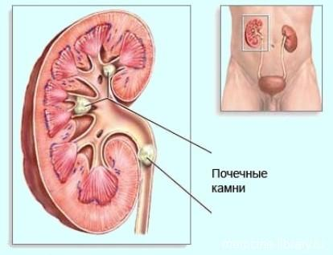
Мочекаменная болезнь
Не всегда во власти врача исцелить больного. Подчас болезнь оказывается сильнее медицины.
Противодействуй болезни вначале; поздно думать о лекарствах, когда болезнь укоренилась от долгого промедления.
Овидий

Slide 2
Жизнь коротка, путь искусства долог, удобный случай скоропреходящ, опыт обманчив, суждение трудно. Поэтому не только сам врач должен употреблять в дело все, что необходимо, но и больной, и окружающие, и все внешние обстоятельства должны способствовать врачу в его деятельности.
Гиппократ
Работу выполнил:
Ученик 8 класса
МБ ОУ Пеля – Хованской СОШ
Вилков Андрей

Slide 3
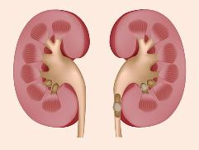
Мочекаменная болезнь (МКБ)
Мочекаменная болезнь (МКБ) - довольно частое заболевание: 3-9 человек из 100 имеют эту патологию. В молодом и среднем возрасте у мужчин МКБ встречается в 2-3 раза чаще, но женщины «догоняют» мужчин в климактерическом периоде, когда риск образования камней значительно повышается. Дело в том, что в детородном периоде женские половые гормоны (эстрогены) препятствуют образованию камней в моче.

Slide 4
Суть мочекаменной болезни в том, что в моче вы водящих путях происходит кристаллизация и выпадение солей. Одни кристаллы наслаиваются на другие, образуя песок и камни. Причем чаще это происходит в почечных лоханках, несколько реже – в мочевом пузыре. Приступы болей, почечные колики, осложнения в виде вторичной инфекции и кровотечений из мочевыводящих путей появляются не сразу. Сначала болезнь, как правило, протекает бессимптомно. Маленькие камни могут отходить самостоятельно за 1-3 недели, особенно если их диаметр меньше 5 мм. Если же камни больше (10 мм), то самостоятельно они отходят только в 50% случаев. Пока камень не движется, он не дает о себе знать, боли возникают именно при его движении.

Slide 5
Бывает, что камни в почечных лоханках обнаруживаются на обследовании случайно, при отсутствии каких бы то ни было симптомов. Возникает вопрос, что с ними делать. Это решает уролог. С небольшим камнем, если он не вызывает ни воспалительных процессов, ни почечных колик и не нарушает функцию почек, можно жить. Некоторые камни дробят (с помощью ударно-волновой литотрипсии), а если это невозможно, удаляют оперативно. Наша задача – не допустить образования камней. Об этом и поговорим.

Slide 6
Разноцветный камнепад
Мочевые камни различают по составу, в зависимости от входящих в них солей. Чаще они бывают смешанными – содержат и органическую, и неорганическую части, причем каких-то солей в них может быть значительно больше, чем других. Это очень важно знать, поскольку именно от этого зависят меры профилактики. Первую информацию о содержании кристаллов солей и их составу можно получить по результатам клинического анализа мочи.

Slide 7
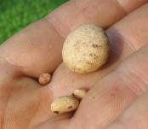
Какие же камни образуются в мочевых путях?
Чаще всего это оксалаты (из солей щавелевой кислоты). Они выпадают в щелочной моче, шиповатые, плотные, неправильной формы. Могут легко травмировать мочевыводящие пути, поэтому считаются самыми опасными. Если в моче хоть раз были обнаружены кристаллы оксалатов, надо обязательно проводить профилактику МКБ. ♦ Другой вид камней – ураты (из мочевой кислоты и ее солей). Они округлые (часто бывают гроздевидными), более темные (вообще, цвет зависит от пигментных включений), выпадают в кислой моче. Ураты могут сочетаться с фосфатами.

Slide 8
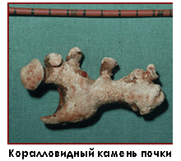
Фосфаты (из солей фосфорной кислоты) имеют неправильную форму, они шероховатые, сероватого или белого цвета. Эти камни непрочные, легко крошатся. Как правило, выпадают в щелочной моче.
Значительно реже встречаются другие виды камней – цистеиновые, белковые и др.

Slide 9
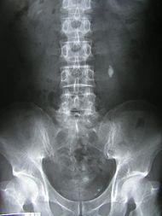
Причины заболевания
В норме соли в моче находятся только в растворенном состоянии, кристаллы начинают образовываться только вследствие нарушения минерального обмена. Считается, что это нарушение полиэтиологичное, то есть началу кристаллизации способствуют не один, а сразу несколько разных факторов, каждый из которых может выступать в роли основного. У кого же больше шансов заполучить мочекаменную болезнь? Что ведет к образованию камней?

Slide 10
Среди причинных факторов различают внешние и внутренние.
Наследственные особенности обмена веществ. Если мочекаменная болезнь была у кого-то в роду (а иногда она встречается сразу у нескольких родственников), то риск заболевания возрастает в 3 раза.
Хронические воспалительные заболевания мочевых путей, в частности хронический пиелонефрит (поэтому эти заболевания надо вовремя обнаруживать и лечить).
Анатомические препятствия току мочи (рубцы, врожденные сужения).
МКБ часто сочетается с другими заболеваниями, тоже связанными с нарушением обмена веществ. К ним относятся сахарный диабет (при диабете II типа нарушается утилизация аммиака и повышается концентрация в моче уратов, которые кристаллизуются).

Slide 11
Если человек сам следит за своим здоровьем, то трудно найти врача, который знал бы лучше полезное для его здоровья, чем он сам.
Сократ
Один раз в неделю делать разгрузочный день (но не полное голодание, при нем распадаются нуклеиновые кислоты и образуется много уратов).
Лечить дисбактериозы кишечника, употребляя эубиотики с живыми нормальными микробами кишечника. Правда, препаратов, содержащих оксалатобактер, еще нет, этот вопрос пока изучается.

